Slide 1


Sicurezza dei fornitori di terze parti

Slide 2


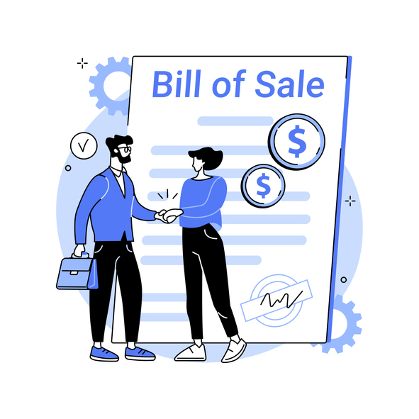
Sicurezza dei fornitori di terze parti
I requisiti di approvvigionamento si riferiscono ai beni e ai servizi che devono essere acquisiti da organizzazioni esterne all'organizzazione esecutrice.
Per una serie di ragioni, a volte le organizzazioni esecutrici si affidano a fornitori per fornire ciò che è necessario per completare un progetto.
Notes:
I requisiti di approvvigionamento si riferiscono ai beni e ai servizi che devono essere acquisiti da organizzazioni esterne all'organizzazione esecutrice. Per una serie di ragioni, a volte le organizzazioni esecutrici si affidano a fornitori per fornire ciò che è necessario per completare un progetto.
Ad esempio, si consideri un produttore di widget che intraprende un progetto per automatizzare il proprio sistema di tracciamento dell'inventario. Alcune delle attività di lavoro del progetto prevedono lo spostamento di contenitori di stoccaggio nel magazzino principale. Altre attività di lavoro prevedono lo sviluppo di software personalizzato. Per quanto riguarda le attività di sviluppo del software, il produttore di widget non dispone di risorse umane in grado di sviluppare l'applicazione software. Per quanto riguarda le attività di sviluppo del software, il produttore di widget deve procurarsi tali servizi.

Slide 3

Web-Based Social Networks
Le reti sociali basate sul Web (WBSN) sono comunità online che consentono agli utenti di pubblicare risorse (ad esempio, dati personali, annotazioni, blog) e di stabilire relazioni, eventualmente di tipo diverso, per scopi che possono riguardare gli affari, l'intrattenimento, la religione, gli incontri e così via.
Notes:
Le reti sociali basate sul Web (WBSN) sono comunità online che consentono agli utenti di pubblicare risorse (ad esempio, dati personali, annotazioni, blog) e di stabilire relazioni, eventualmente di tipo diverso, per scopi che possono riguardare gli affari, l'intrattenimento, la religione, gli incontri e così via.
Negli ultimi anni, l'utilizzo e la diffusione delle WBSN sono aumentati, con circa 300 siti Web che raccolgono le informazioni di oltre 400 milioni di utenti registrati. Di conseguenza, il "modello della rete" è oggi sempre più utilizzato per comunicare, condividere informazioni, prendere decisioni e "fare business" da parte di aziende e organizzazioni.

Slide 4

Fornitori di terze parti
Un fornitore terzo è una persona o un'azienda che fornisce servizi a un'altra azienda (o ai suoi clienti).
La cooperazione è la chiave del successo. La collaborazione con terzi aiuta le aziende ad aumentare la produttività e l'efficienza, a produrre prodotti e servizi migliori, a impiegare esperti altamente qualificati e a ridurre i costi.
Notes:
Un fornitore terzo è una persona o un'azienda che fornisce servizi a un'altra azienda (o ai clienti di quest'ultima). Sebbene i fornitori siano considerati "terze parti", alcuni settori distinguono un "fornitore terzo" specificamente come un fornitore con contratto scritto, ma non tutti i fornitori lavorano con un contratto. Per chiarezza, in questo articolo il termine "fornitore terzo" si riferisce a qualsiasi persona o società che fornisce servizi a un'altra azienda con o senza contratto.
La cooperazione è la chiave del successo. La collaborazione con terzi aiuta le aziende ad aumentare la produttività e l'efficienza, a produrre prodotti e servizi migliori, a impiegare esperti altamente qualificati e a ridurre i costi. Ma tutti questi vantaggi hanno il prezzo di un aumento dei rischi di cybersecurity. Piccoli difetti nelle routine di sicurezza e privacy dei fornitori terzi possono trasformarsi in punti deboli per la vostra azienda.

Slide 5
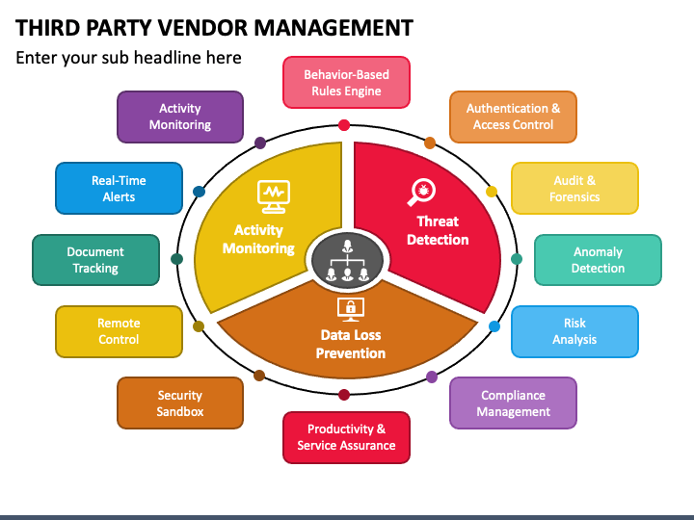
Gestione dei fornitori terzi
Beni e servizi ottenuti di fornitori terzi possono includere, ma non solo:
Servizi di web hosting in cloud
Soluzioni software basate sul cloud
Manutenzione delle apparecchiature
Appaltatori di qualsiasi tipo
Fornitori di call center
Revisori contabili/finanziari
Avvocati
Notes:
I beni e i servizi ottenuti da fornitori terzi possono includere, ma non sono limitati a:
Servizi di web hosting in cloud. Un fornitore di cloud hosting può fornire tutto, dallo spazio su disco alla larghezza di banda, fino alla crittografia e alle soluzioni di sicurezza ad alta tecnologia.
Soluzioni software basate sul cloud. I fornitori di software SaaS forniscono l'accesso a programmi software per la vostra azienda o per i vostri clienti. Ad esempio, piattaforme di automazione del marketing, CRM, pacchetti contabili, ecc.
Manutenzione delle apparecchiature. L'azienda che ripara la fotocopiatrice e il team che gestisce la sicurezza della rete sono fornitori terzi.
Assistenza HVAC. L'azienda HVAC locale che si occupa della manutenzione dell'unità fornisce servizi a terzi.
Appaltatori di qualsiasi tipo. Qualsiasi appaltatore, a breve o a lungo termine, è un fornitore terzo.
Fornitori di call center. Se il call center viene ospitato da un'altra azienda, questa viene considerata un fornitore terzo.
Contabilità/revisori finanziari. Qualsiasi persona o azienda assunta per la gestione delle finanze, il bilancio o la revisione delle finanze è un fornitore terzo.
Avvocati. A volte è necessario consultare un avvocato prima di firmare contratti o fare acquisti importanti. Tutti i servizi legali sono considerati fornitori terzi.

Slide 6
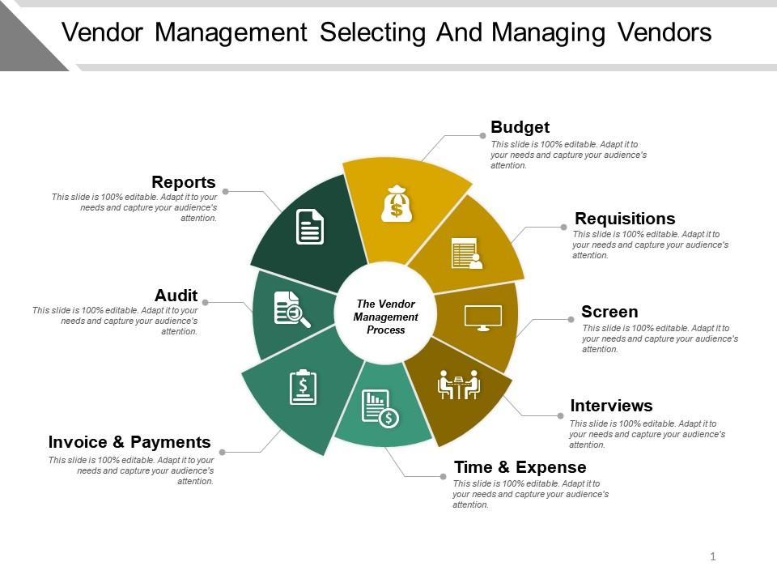
Selezione e gestione dei fornitori
Quali sono i vantaggi dell'utilizzo di fornitori terzi per i fornitori di servizi?
Risparmierete tempo
Risparmierete denaro
Otterrete un'esperienza preziosa
Notes:
Nel mondo di oggi è impossibile evitare di ricorrere a fornitori terzi. Indipendentemente dal numero di dipartimenti creati dalla vostra azienda, non riuscirete mai a coprire tutti i servizi di cui avrete bisogno. Le aziende devono stabilire il giusto equilibrio tra le competenze essenziali per l'azienda e quelle che possono essere esternalizzate.
Quali sono i vantaggi dell'utilizzo di fornitori terzi per i fornitori di servizi?
Risparmierete tempo
Nessuno ha il tempo di imparare tutte le abilità o di assumere tutte le persone necessarie per gestire un'azienda. I fornitori terzi fanno funzionare i processi aziendali senza intoppi, ottenendo tutti i servizi professionali necessari per operare ed evadere gli ordini per i vostri clienti.
Risparmierete denaro
Il vantaggio maggiore è forse il risparmio sui costi. Contrattare un fornitore terzo per il lavoro necessario può essere molto meno costoso che avere sempre dei professionisti sul libro paga dell'azienda. Per esempio, è molto meno costoso assumere un avvocato quando se ne ha bisogno, piuttosto che tenerlo a contratto.
Otterrete un'esperienza preziosa
La vostra azienda non ha il tempo di sviluppare un nuovo team di esperti. I tempi e i costi sarebbero enormi. L'assunzione di un fornitore terzo per le competenze che non avete in azienda darà probabilmente risultati migliori.

Slide 7
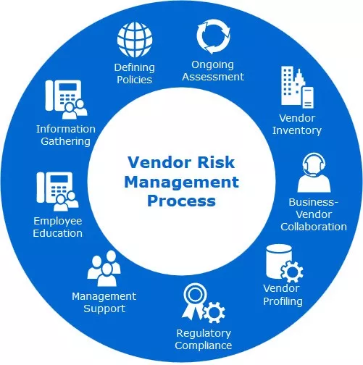
Gestione del rischio dei fornitori
Quali sono i rischi dell'utilizzo di fornitori terzi?
I terzi potrebbero non prendere la sicurezza della loro rete con la stessa serietà con cui voi vorreste che la prendessero.
Il rischio maggiore è quello di scegliere un rapporto di terze parti che non sia in linea con i vostri standard di sicurezza.
Avete bisogno di un fornitore che comprenda le normative e sia disposto ad adattarsi a tali normative.
Notes:
Poiché le organizzazioni si affidano sempre più a fornitori terzi per fornire servizi essenziali, diventano anche più vulnerabili ai rischi di cybersecurity legati ai fornitori. Un recente studio ha rilevato che quasi il 60% delle aziende ha subito una violazione dei dati a causa di un fornitore terzo nell'ultimo anno. Ma quali sono le più comuni lacune informatiche dei fornitori che le organizzazioni dovrebbero conoscere?
Quali sono i rischi dell'utilizzo di fornitori terzi?
I terzi potrebbero non prendere la sicurezza della loro rete così seriamente come vorreste. Sapendo questo, gli hacker potrebbero scegliere di non attaccare direttamente la vostra azienda. Potrebbero invece cercare un bersaglio più facile tra i vostri fornitori terzi. Un subappaltatore compromesso può facilmente trasformarsi in un punto di ingresso per i criminali informatici.
Se i vostri fornitori non riescono a consegnare, voi non riuscirete a consegnare. Tuttavia, il rischio è insito in qualsiasi relazione commerciale. L'utilizzo di fornitori terzi comporta molti rischi, la maggior parte dei quali può essere mitigata.
Il rischio maggiore è quello di scegliere un rapporto con terzi che non sia in linea con i vostri standard di sicurezza. Ad esempio, il vostro team di sicurezza di rete deve seguire protocolli di sicurezza all'altezza dei vostri standard specifici. Se la vostra azienda è vincolata da normative come quella dell'assicurazione sanitaria, non potete permettervi di assumere un'azienda di sicurezza di rete che non sia conforme alle normative dell'assicurazione sanitaria. Avete bisogno di un fornitore che comprenda le normative e sia disposto ad adattarsi per soddisfarle.

Slide 8
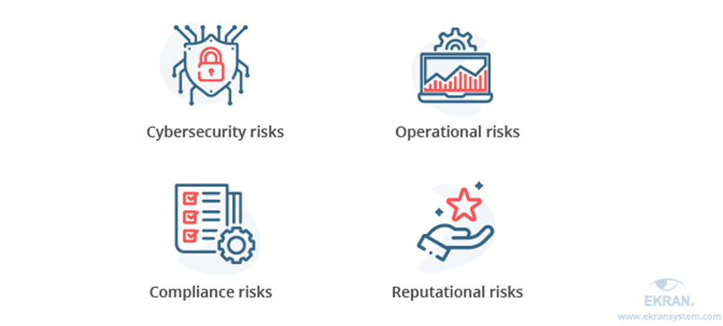
Gestione del rischio dei fornitori
Le violazioni dei dati sono estremamente dannose, soprattutto quando si tratta di proteggere informazioni personali
Un fornitore di terze parti compromesso può comportare molteplici rischi che possono essere suddivisi in quattro categorie principali:
Notes:
Le violazioni dei dati sono estremamente dannose, soprattutto quando si tratta di proteggere informazioni personali. Purtroppo le violazioni di dati sono in aumento e sono più comuni che mai. Le violazioni dei dati possono causare interruzioni delle attività, conseguenze finanziarie devastanti, azioni legali e una reputazione danneggiata. Per evitare tutto ciò, non potete abbassare la guardia quando si tratta della vostra sicurezza o di quella dei vostri fornitori.
A seconda della natura della compromissione dei fornitori terzi, un'organizzazione può trovarsi ad affrontare rischi diversi. Vediamo le categorie di rischio più comuni e le minacce che dovete essere pronti a mitigare. La compromissione di un fornitore terzo può comportare molteplici rischi che possono essere suddivisi in quattro categorie principali
Rischi di cybersecurity - I subappaltatori di solito hanno accesso legittimo a diversi ambienti, sistemi e dati dei loro clienti. Gli aggressori potrebbero utilizzare un fornitore terzo come punto di ingresso per cercare di impossessarsi dei vostri beni preziosi.
Rischi operativi - I criminali informatici possono prendere di mira i vostri sistemi interni e i servizi che utilizzate, anziché solo i vostri dati. Questo può portare a interruzioni parziali delle operazioni o addirittura a un blocco totale.
Rischi di conformità - Gli standard e le normative internazionali, locali e specifiche del settore stabiliscono criteri di cybersecurity rigorosi che le organizzazioni devono rispettare. Inoltre, anche le terze parti che lavorano con queste organizzazioni devono rispettare questi requisiti. La mancata conformità comporta solitamente multe salate e danni alla reputazione.
Rischi di reputazione: la compromissione dei vostri preziosi dati e sistemi è un segnale di allarme per i vostri partner e clienti, attuali e futuri. Riconquistare la loro fiducia richiederà molto tempo e sforzi. E purtroppo non c'è alcuna garanzia che sarete in grado di recuperare la vostra reputazione dopo un grave incidente di cybersecurity.

Slide 9
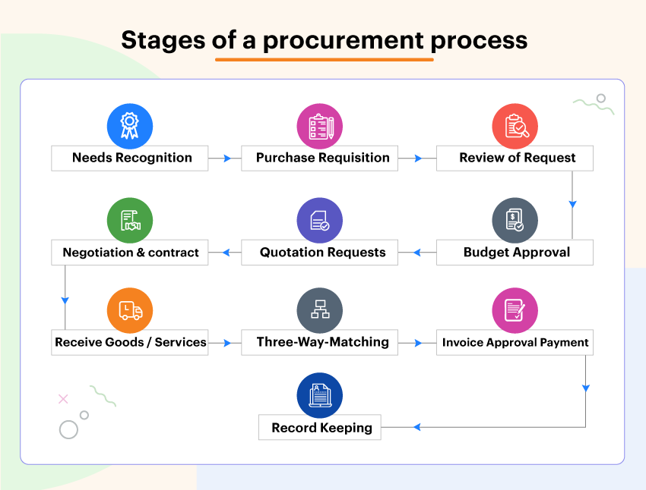
Gestione del rischio dei fornitori
Requisiti per l'approvvigionamento:
Fase 1: identificare un bisogno di prodotti e/o servizi.
Fase 2: creare e inviare una richiesta di acquisto.
Fase 3: valutazione e selezione dei fornitori/venditori.
Fase 4: negoziare i termini di un contratto con il fornitore selezionato.
Fase 5: Finalizzare l'ordine di acquisto.
Fase 6: Gestione degli ordini
Notes:
Per una serie di ragioni, a volte le organizzazioni che operano si affidano ai fornitori per ottenere ciò che è necessario per completare un progetto. In particolare, le PMI. I requisiti di approvvigionamento sono quindi della massima importanza per lavorare con la sicurezza dei fornitori terzi.
I requisiti di approvvigionamento si riferiscono ai beni e ai servizi che devono essere acquisiti da organizzazioni esterne all'organizzazione esecutrice. Per una serie di ragioni, a volte le organizzazioni esecutrici si affidano a fornitori per fornire ciò che è necessario per completare un progetto.
Se è vero che il procurement è un processo altamente personalizzato, esistono anche diverse fasi fondamentali che vengono generalmente utilizzate in modo trasversale.
Il primo passo del processo di approvvigionamento è l'identificazione dei requisiti. Tutti i requisiti di approvvigionamento iniziano con la percezione di un bisogno. La necessità di attraversare un corso d'acqua può creare un requisito per costruire un ponte, un traghetto o altri sistemi di trasporto.

Slide 10
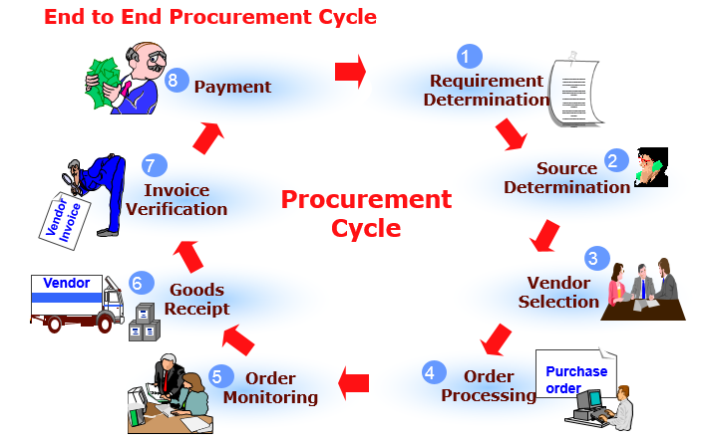
Requisiti per l'approvvigionamento
Fase 1: identificare un bisogno di prodotti e/o servizi
Prima di iniziare il processo di approvvigionamento, è necessario riconoscere un'esigenza specifica.
In questa fase è necessario definire con chiarezza i bisogni
Notes:
Prima di iniziare il processo di approvvigionamento, è necessario riconoscere un'esigenza specifica. Ad esempio, un'organizzazione potrebbe essere interessata ad acquistare nuovi monitor per computer, a riordinare la fornitura mensile di prodotti cartacei o ad acquisire un software aggiornato. A seconda della struttura aziendale, questa fase può essere gestita dai proprietari, dai capi reparto, dal team esecutivo, dal personale e/o dai responsabili degli acquisti. In questa fase si stabilisce un budget e spesso si valuta una visione globale della spesa.
In questa fase è necessario definire chiaramente l'esigenza, e ciò può essere fatto attraverso uno studio per determinare la modalità migliore per attraversare il corpo idrico (data la situazione attuale e le esigenze future previste), quindi il tipo di ponte da costruire, o un'analisi comparativa costi/benefici per determinare la soluzione migliore tra un ponte e altre alternative. Lo studio dovrebbe includere se l'esigenza può essere soddisfatta internamente o appaltata, la quantificazione della stima di bilancio iniziale e un'idea dei tempi di approvvigionamento.

Slide 11

Requisiti per l'approvvigionamento
Fase 2: creare e inviare una richiesta di acquisto.
Una richiesta di acquisto (o requisito di acquisto) è una richiesta formale di beni o servizi.
Notes:
Una richiesta d'acquisto (o requisizione d'acquisto) è una richiesta formale di beni o servizi e viene generalmente inoltrata utilizzando un software di approvvigionamento specializzato. Spesso la richiesta di acquisto parte da un dipendente o da un manager e viene poi esaminata dal team di approvvigionamento dell'organizzazione.
Quando una richiesta di acquisto viene approvata, diventa un ordine di acquisto. Tuttavia, se la richiesta viene respinta, di solito viene restituita al mittente con una breve spiegazione. Un ordine di acquisto rifiutato, pur non essendo l'ideale, può essere una buona occasione di apprendimento.

Slide 12
Requisiti per l'approvvigionamento
Fase 3: valutazione e selezione di fornitori/venditori
Il passo successivo consiste nel valutare i vari fornitori e scegliere quello che soddisfa i requisiti principali.
Per ottenere risultati ottimali, considerate il "quadro generale" di ciò che un fornitore può offrire, tra cui:
Facilità di comunicazione
Etica aziendale
Responsabilità
Capacità di produzione
Notes:
Il passo successivo consiste nel valutare i vari fornitori e sceglierne uno che soddisfi i requisiti principali. Alcune organizzazioni mantengono un catalogo di fornitori approvati, con vari fornitori che hanno già dato prova di sé.
La ricerca di fornitori è un processo che può variare da semplice a complesso, la cui portata è determinata dai requisiti da soddisfare. Di solito, vengono inviate diverse richieste di offerta (RFQ) a vari fornitori, in modo che l'organizzazione/il team di approvvigionamento possa confrontare prezzi e opzioni.
Ricordate che il prezzo non deve essere l'unico fattore determinante nella scelta di un fornitore. Per ottenere i migliori risultati, considerate il "quadro generale" di ciò che un fornitore può offrire, tra cui:
Facilità di comunicazione
Etica aziendale
Responsabilità
Capacità di produzione
Una volta scelto il fornitore, è importante investire tempo ed energie nel rapporto con lui. Un buon rapporto con un fornitore può sbloccare risparmi e servizi migliori, offrendo il massimo valore a lungo termine.

Slide 13
Requisiti per l'approvvigionamento
Fase 4: negoziare i termini di un contratto con il fornitore selezionato
Notes:
Fase 4: negoziare i termini di un contratto con il fornitore selezionato
Una volta scelto il fornitore più adatto, è il momento di passare alla negoziazione del contratto. In termini di successo dell'approvvigionamento, questa è una delle fasi di gran lunga più critiche. È in questa fase che dovrete delineare - e concordare - i prezzi, oltre a dettagli come i piani di consegna, i termini e le condizioni specifiche e altro ancora. Spesso può essere utile valutare i contratti precedenti per individuare le opportunità di miglioramento, in modo da adottare un approccio più consapevole in futuro.

Slide 14
Requisiti per l'approvvigionamento
Fase 5 e Fase 6: Gestione degli ordini
Quando i beni/servizi vengono consegnati, ci dovrebbe essere qualcuno responsabile, idealmente l'utente finale del prodotto o del servizio, per controllare che tutti gli standard siano stati rispettati.
Notes:
Fase 5 e 6: finalizzare un ordine di acquisto / Gestione degli ordini
Quando i beni/servizi vengono consegnati, ci deve essere un responsabile, idealmente l'utente finale del prodotto o del servizio, per verificare che tutti gli standard siano stati rispettati, i termini di consegna, le quantità dei prodotti, la qualità, ecc. In caso di problemi con gli articoli (ad esempio, prodotti danneggiati), avete la possibilità di rifiutare la consegna. Una comunicazione chiara con il fornitore è fondamentale in caso di problemi di consegna.
Con la tecnologia e le comunicazioni che consentono alle aziende di espandere le proprie catene di fornitura, aumenta la complessità della gestione del rischio dei fornitori. È probabile che la vostra azienda collabori con un numero maggiore di fornitori rispetto al passato e che ognuno di questi rappresenti un certo livello di rischio per la vostra organizzazione.

Slide 15
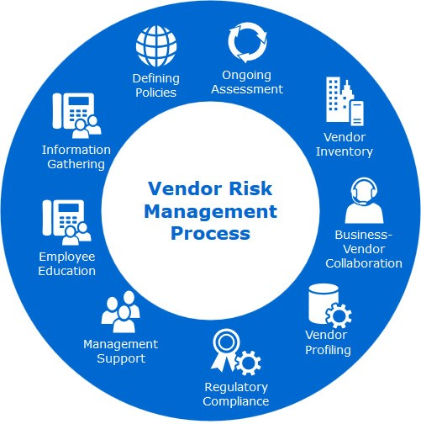
Gestione del rischio dei fornitori
È una strategia progettata per limitare il numero di minacce, vulnerabilità e debolezze che la vostra organizzazione deve affrontare a causa dei fornitori della vostra catena di fornitura.
Un fornitore è in genere un'organizzazione terza che vende un prodotto, un servizio o un'apparecchiatura di cui l'azienda ha bisogno per funzionare.
Notes:
La gestione dei rischi per la sicurezza dei fornitori è una strategia progettata per limitare il numero di minacce, vulnerabilità e debolezze che la vostra organizzazione deve affrontare a causa dei fornitori della vostra catena di fornitura. Un fornitore è in genere un'organizzazione terza che vende un prodotto, un servizio o un'apparecchiatura di cui la vostra azienda ha bisogno per operare.
Con la tecnologia e le comunicazioni che consentono alle aziende di espandere le proprie catene di fornitura, aumenta la complessità della gestione del rischio dei fornitori. È probabile che la vostra azienda collabori con un numero maggiore di fornitori rispetto al passato e che ognuno di questi rappresenti un certo livello di rischio per la vostra organizzazione.
Ogni fornitore, una volta collegato alla vostra organizzazione, comporta un certo livello di rischio per la sicurezza informatica. Se non rispettano la loro parte dell'accordo o se sono vittime di un attacco informatico, potrebbero avere un impatto diretto sulla vostra organizzazione. Una valutazione efficace del rischio, come parte di un piano di gestione del rischio del fornitore, cerca di identificare questi potenziali punti deboli molto prima che diventino un problema e di risolverli.

Slide 16
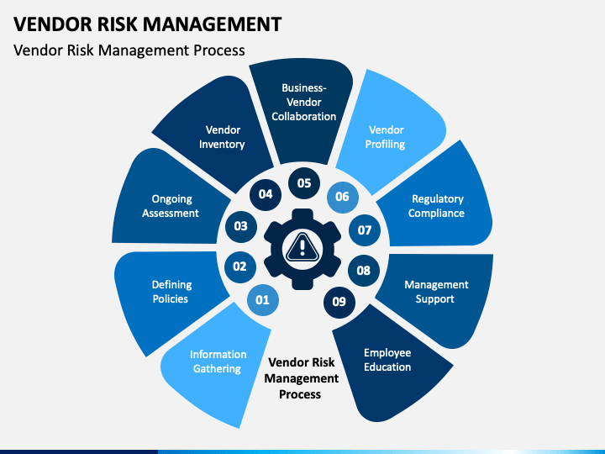
Gestione del rischio dei fornitori
Il ciclo di gestione del rischio dei fornitori
Fase 1: analisi - L'azienda identifica il rischio intrinseco della relazione e il livello di due diligence da eseguire. Di conseguenza, l'azienda valuta la posizione di sicurezza della terza parte ed esegue un'analisi delle lacune.
Notes:
La gestione dei rischi per la sicurezza dei fornitori è un processo continuo, da eseguire con ogni fornitore inserito nella vostra catena di fornitura. In genere, il processo si presenta come segue:
Fase 1: analisi - L'azienda identifica il rischio intrinseco della relazione e il livello di due diligence da eseguire. Di conseguenza, l'azienda valuta la posizione di sicurezza della terza parte ed esegue un'analisi delle lacune.

Slide 17
Gestione del rischio dei fornitori
Il ciclo di gestione del rischio dei fornitori
Fase 2: impegno - L'azienda e la terza parte collaborano su come rimediare alle lacune.
Fase 3: rimedio - La terza parte risolve le lacune informatiche.
Notes:
La gestione dei rischi per la sicurezza dei fornitori è un processo continuo, da eseguire con ogni fornitore inserito nella vostra catena di fornitura. In genere, il processo si presenta come segue:
Fase 2: coinvolgimento - L'azienda e la terza parte collaborano su come rimediare alle lacune.
Fase 3: rimedio - La terza parte risolve le lacune informatiche.

Slide 18
Gestione del rischio dei fornitori
Il ciclo di gestione del rischio dei fornitori
Fase 4: Approvazione - L'azienda approva la terza parte o la rifiuta in base alla tolleranza al rischio.
Fase 5: monitoraggio - L'azienda continua a monitorare la terza parte per individuare eventuali falle informatiche.
Notes:
La gestione dei rischi per la sicurezza dei fornitori è un processo continuo, da eseguire con ogni fornitore inserito nella vostra catena di fornitura. In genere, il processo si presenta come segue:
Fase 4: Approvazione - L'azienda approva la terza parte o la rifiuta in base alla tolleranza al rischio.
Fase 5: monitoraggio - L'azienda continua a monitorare la terza parte per individuare eventuali lacune informatiche.

Slide 19

Social network e rischi per la sicurezza dei fornitori
I social network sono oggi molto popolari.
Di solito, una rete sociale è definita come una rete a piccolo mondo, costituita da un insieme di individui (persone, gruppi, organizzazioni) collegati da relazioni personali, lavorative o di fiducia.
Notes:
Le reti sociali sono molto popolari nel mondo di oggi. Di solito, una rete sociale è definita come una rete di piccoli mondi, costituita da un insieme di individui (persone, gruppi, organizzazioni) collegati da relazioni personali, lavorative o di fiducia. La rete sociale è quindi una nozione piuttosto ampia e generica, che nel contesto del Web può essere applicata a qualsiasi tipo di comunità virtuale. Ad esempio, gli utenti registrati a un servizio Web, come la posta elettronica, le riviste online o i giornali che richiedono un abbonamento, possono essere considerati una rete sociale. Di seguito adottiamo la definizione secondo cui il sito Web di una comunità online può essere considerato una rete sociale basata sul Web solo se soddisfa le seguenti condizioni:
- Le relazioni sono specificate esplicitamente dai suoi membri e non sono dedotte dalle interazioni esistenti (ad esempio, una mailing list può essere usata per dedurre relazioni implicite).
- Le relazioni vengono archiviate e gestite utilizzando tecnologie, come i sistemi di gestione dei database, che consentono l'analisi delle relazioni e regolano l'accesso e il recupero dei dati relativi alle relazioni.
- I membri sono in grado di accedere alle informazioni sulle relazioni, almeno in parte.

Slide 20
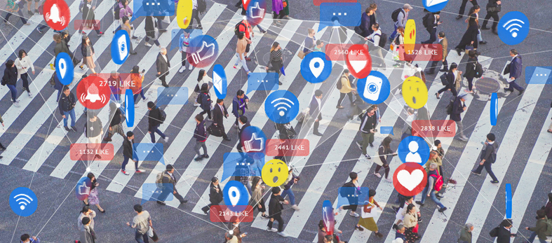
Social network e rischi per la sicurezza dei fornitori
Termini chiave
Notes:
I social media sono un'area in cui i team di sicurezza hanno dovuto affrontare una curva di apprendimento ripida. Oltre a essere utilizzate dai dipendenti connessi alle reti aziendali, piattaforme come LinkedIn, Facebook e Twitter sono state sfruttate dalle aziende come strumenti per condurre processi di brand awareness, servizio clienti, pubblicità e reclutamento. Tuttavia, ogni utente su ogni piattaforma rappresenta un rischio per i professionisti della sicurezza, e i rischi sono numerosi.
Dall'ingegneria sociale e dalle applicazioni dannose alla non conformità e alle frodi, le organizzazioni devono comprendere la portata e le conseguenze dei social media.

Slide 21

Social network e rischi per la sicurezza dei fornitori
Controllo dell'accesso basato sulle relazioni
Un paradigma di controllo degli accessi specificamente adattato alle reti sociali, in base al quale i membri della rete sociale autorizzati ad accedere a una determinata risorsa sono indicati in termini di relazioni a cui devono partecipare per ottenere l'accesso.
Notes:
I social media e le applicazioni di social networking o di messaggistica possono comportare una serie di rischi per la sicurezza e la privacy sia per le organizzazioni che per gli individui, se utilizzati in modo inappropriato o non sicuro.
Controllo dell'accesso basato sulle relazioni: Un paradigma di controllo degli accessi specificamente adattato alle reti sociali, in base al quale i membri della rete sociale autorizzati ad accedere a una determinata risorsa sono indicati in termini di relazioni a cui devono partecipare per ottenere l'accesso.

Slide 22
Social network e rischi per la sicurezza dei fornitori
Rete sociale
Una rete a piccolo mondo costituita da un insieme di individui (persone, gruppi, organizzazioni) collegati da relazioni personali, lavorative o di fiducia.
Di solito è modellata come un grafo, dove i nodi corrispondono ai membri della rete sociale, mentre gli spigoli denotano le relazioni esistenti tra loro.
Notes:
Rete sociale: Una rete a piccolo mondo costituita da un insieme di individui (persone, gruppi, organizzazioni) collegati da relazioni personali, lavorative o di fiducia. Di solito è modellata come un grafo, dove i nodi corrispondono ai membri della rete sociale, mentre gli spigoli denotano le relazioni esistenti tra loro.

Slide 23
Social network e rischi per la sicurezza dei fornitori
Reti sociali.
Comunicare e condividere informazioni con chi ci circonda fa parte della vita di ognuno di noi e si è evoluto dai semplici messaggi di testo alle e-mail e a quelle che oggi chiamiamo piattaforme di social media.
Ciò che non è molto noto o realizzato è il fatto che la nostra esposizione nell'ambiente online comporta molti rischi.
Notes:
I social network. Comunicare e condividere informazioni con chi ci circonda fa parte della vita di ognuno di noi e si è evoluto dai semplici messaggi di testo alle e-mail e a quelle che oggi chiamiamo piattaforme di social media. Ciò che non è molto conosciuto o realizzato è il fatto che la nostra esposizione nell'ambiente online comporta molti rischi.

Slide 24
Social network e rischi per la sicurezza dei fornitori
Controllo dell'accesso consapevole della privacy
Nel contesto delle reti sociali, indica un paradigma di controllo degli accessi in cui i requisiti di controllo degli accessi dei membri della rete sociale vengono applicati senza rivelare informazioni private sulle relazioni a cui partecipano.
Rete sociale basata sul web
Un sistema basato sul Web che consente ai suoi membri registrati di stabilire relazioni con altri membri e di condividere diversi tipi di informazioni (ad esempio, dati personali, contatti, risorse multimediali).
Notes:
Altri termini chiave sono
Controllo dell'accesso consapevole della privacy
Rete sociale basata sul web

Slide 25
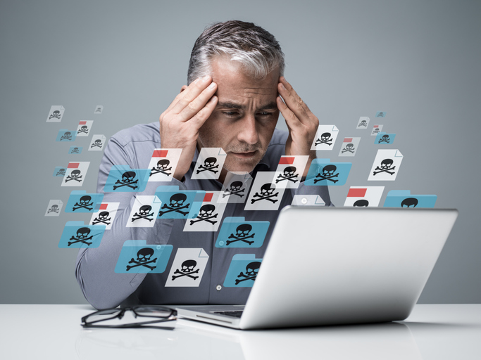
Social network e rischi per la sicurezza dei fornitori
Analisi delle reti sociali
Disciplina che si propone di raccogliere dati statistici dall'analisi della topologia delle reti sociali.
Perturbazione dei bordi
Tecnica di anonimizzazione dei grafi che mira a nascondere le reali relazioni della rete sociale eseguendo una serie di cancellazioni/inserimenti casuali di bordi nel grafo della rete.
Notes:
Altri termini chiave sono
Controllo dell'accesso consapevole della privacy
Rete sociale basata sul web
Analisi delle reti sociali
Perturbazione del bordo
Relazione di rete sociale
E molti altri ancora, come l'anonimizzazione dei grafici: Tecnica volta a nascondere le informazioni private sui membri di una rete sociale quando si esegue l'analisi della rete sociale. L'anonimizzazione dei nodi e la perturbazione dei bordi sono le due principali tecniche di anonimizzazione dei grafi attualmente utilizzate.
Anche il termine Node Anonymization (anonimizzazione dei nodi), che è una tecnica di anonimizzazione dei grafi che mira a nascondere l'identità dei membri della rete sociale etichettando i nodi corrispondenti con identificatori casuali (anonimizzazione naïve) o, nel caso in cui i nodi siano associati ad attributi che possono essere utilizzati per identificare l'utente corrispondente, utilizzando tecniche basate sulla k-anonimità.

Slide 26

Social network e rischi per la sicurezza dei fornitori
Relazione di rete sociale
Una relazione tra due membri di una rete sociale. Nelle WBSN, oltre alle relazioni personali/lavorative (ad esempio, amico/collega), possono essere supportate anche relazioni di fiducia che indicano quanto un membro si fida di un altro.
Nella rappresentazione a grafo di una rete sociale, le relazioni sono solitamente denotate da spigoli, etichettati con un tipo di relazione e/o un livello di fiducia della relazione.
Notes:
Relazione di rete sociale
E molti altri ancora, come l'anonimizzazione dei grafici: Tecnica volta a nascondere le informazioni private sui membri di una rete sociale quando si esegue l'analisi della rete sociale. L'anonimizzazione dei nodi e la perturbazione dei bordi sono le due principali tecniche di anonimizzazione dei grafi attualmente utilizzate.
Anche il termine Node Anonymization (anonimizzazione dei nodi), che è una tecnica di anonimizzazione dei grafi che mira a nascondere l'identità dei membri della rete sociale etichettando i nodi corrispondenti con identificatori casuali (anonimizzazione naïve) o, nel caso in cui i nodi siano associati ad attributi che possono essere utilizzati per identificare l'utente corrispondente, utilizzando tecniche basate sulla k-anonimità.

Slide 27
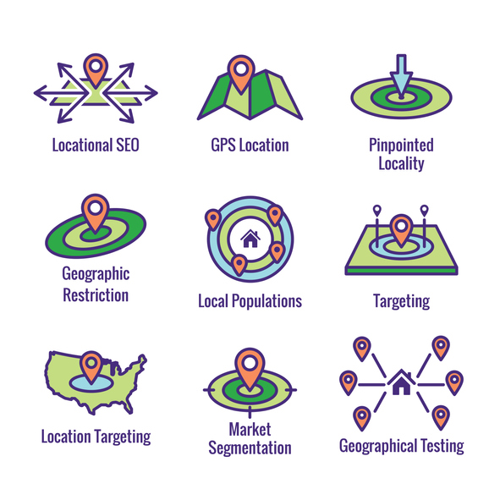
Social network e rischi per la sicurezza dei fornitori
Rischi, 1 - Geotagging
Rappresenta l'aggiunta di dati geo-identificativi a foto, video, siti web e messaggi di testo da parte di applicazioni in grado di leggere la posizione dell'utente o autorizzate a farlo nelle impostazioni
Assicuratevi di disattivare le funzioni di geotagging nei luoghi sensibili per evitare di rivelare la vostra posizione esatta, il luogo di lavoro o di residenza.
Notes:
Il geotagging è il processo di aggiunta di coordinate geografiche ai media in base alla posizione di un dispositivo mobile. I geotag possono essere applicati a foto, video, siti web, messaggi di testo e codici QR e possono anche includere indicazioni temporali o altre informazioni contestuali.
Perché il geotagging è importante?
Il geotagging fornisce utili informazioni sulle attività dei consumatori. Utilizzando i geotag per analizzare dove e come i consumatori interagiscono con i loro marchi, le organizzazioni possono fornire offerte e messaggi specializzati. I geotag rivelano anche dove si trovano gli utenti quando si collegano a un sito web o dove si spostano durante la giornata con il loro dispositivo mobile.

Slide 28
Social network e rischi per la sicurezza dei fornitori
Rischi, 2 - "Pubblico"
È un termine generale che si riferisce a chi può vedere e/o commentare i vostri post;
Il vostro gruppo di amici può cambiare in qualsiasi momento ed essere in grado di visualizzare un post che contiene informazioni su di voi. Potete condividere intenzionalmente qualcosa con i vostri "amici", ma ciò che essi fanno con il post è fuori dal vostro controllo personale.
Notes:
"Pubblico" è un termine generale che si riferisce a chi può vedere e/o commentare i vostri post.

Slide 29

Social network e rischi per la sicurezza dei fornitori
Rischi, 3 - Identità
Descrive la gamma di informazioni che riguardano specificamente un individuo;
Occorre tenere presente che ci sono persone che utilizzano i social media come metodo di ricerca di informazioni sull'identità, con possibili intenti malevoli, come furto d'identità, frode, appropriazione indebita o intimidazione.
Notes:
Il termine "identità" è definito come "Lo sforzo di riconoscere e comprendere i singoli membri del pubblico (compresi i clienti, i potenziali clienti e altri visitatori) attraverso i canali e i dispositivi, in modo che i marchi possano interagire con questi individui in modi che siano rilevanti, significativi e di supporto agli obiettivi aziendali generali". Le aziende possono beneficiare di un maggiore coinvolgimento e fidelizzazione dei clienti fornendo loro una piattaforma che mantiene al sicuro le informazioni condivise. I clienti, d'altro canto, hanno la garanzia di un'esperienza sicura e riservata.

Slide 30
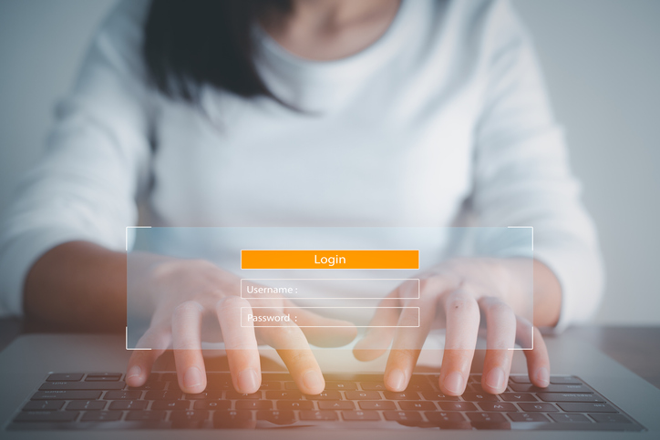
Misure - Migliorare la sicurezza informatica
Password
Si consiglia di utilizzare una password diversa per ogni account online;
Deve essere lungo almeno 10 caratteri e contenere lettere maiuscole, minuscole, numeri e caratteri speciali;
Non deve essere rivelato a nessuno, a prescindere dalla vicinanza o dalla fiducia della persona a cui vogliamo dirlo;
Continua…
Notes:
Password
- Si consiglia di utilizzare una password diversa per ogni account online;
- Deve essere lungo almeno 10 caratteri e contenere lettere maiuscole, minuscole, numeri e caratteri speciali;
- Non deve essere rivelato a nessuno, a prescindere dalla vicinanza o dalla fiducia della persona a cui vogliamo dirlo.

Slide 31
Misure - Migliorare la sicurezza informatica
Password
Si raccomanda di non utilizzare informazioni personali per la creazione di una password (ad esempio i nome dei genitori, data di nascita, nome dell'animale domestico, ecc.)
Cambiare periodicamente la password;
Uscire dal proprio account quando si utilizza un dispositivo non proprio o utilizzato da un'altra persona.
Notes:
Password
- Si raccomanda di non utilizzare informazioni personali quando si crea una password (ad esempio: nomi dei genitori, data di nascita, nome dell'animale domestico, ecc;)
- Cambiare periodicamente la password;
- Uscire dal proprio account quando si utilizza un dispositivo non proprio o utilizzato da altri.

Slide 32
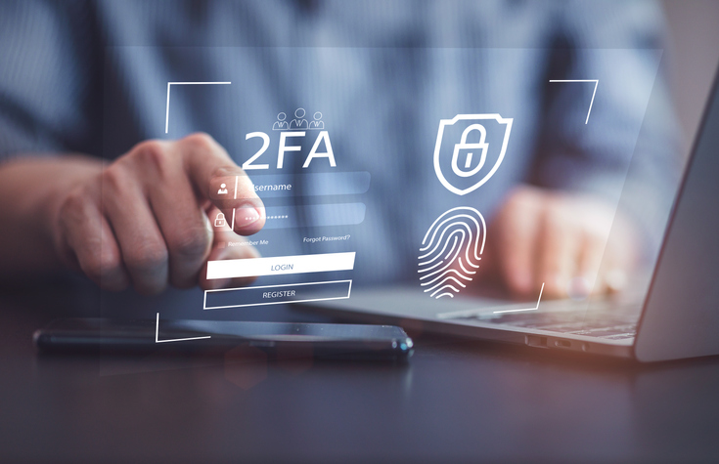
Misure - Migliorare la sicurezza informatica
Eseguite gli aggiornamenti di sicurezza per tempo!
Le piattaforme di social media introducono regolarmente nuove impostazioni di privacy e sicurezza. Queste si trovano nelle impostazioni dell'account e si consiglia di controllarle regolarmente;
Utilizzate l'opzione di autenticazione a due fattori (2FA) per assicurarvi che qualcuno non stia cercando di violare il vostro account.
Notes:
Eseguite gli aggiornamenti di sicurezza in tempo!
- Le piattaforme di social media introducono regolarmente nuove impostazioni di privacy e sicurezza. Queste si trovano nelle impostazioni dell'account e si consiglia di controllarle regolarmente;
- Utilizzate l'opzione di autenticazione a due fattori (2FA) per assicurarvi che qualcuno non stia cercando di violare il vostro account.

Slide 33
Misure - Migliorare la sicurezza informatica
Non accettate richieste di amicizia da nessuno!
Accettate o inviate richieste di amicizia solo a persone che incontrate nella vita reale o a persone pubbliche che vi interessano, avendo cura di seguire i loro profili ufficiali;
NON DIMENTICARE! Se vi sentite legati a determinati account, potete limitare il loro accesso ai vostri post o bloccare l'account.
NON fare clic!
Notes:
Non accettate richieste di amicizia da nessuno!
- Accettate o inviate richieste di amicizia solo a persone che incontrate nella vita reale o a persone pubbliche che vi interessano, avendo cura di seguire i loro profili ufficiali;
- NON DIMENTICARE! Se vi sentite legati a determinati account, potete limitare il loro accesso ai vostri post o bloccare l'account. Avete anche la possibilità di segnalare account o post per motivi quali: account falso, nome falso, post con contenuti inappropriati, incitamento alla violenza, informazioni false, ecc.
- NON fare clic!
- Molti aggressori utilizzano l'ingegneria sociale per conquistare la fiducia di una persona e ottenere in seguito l'accesso alle informazioni;
- Non aprite link e allegati dai social media se non siete sicuri al 100% della fonte (ad esempio, i siti web che offrono premi sono spesso finalizzati al furto di informazioni);
- Se dalle chat un amico sembra comportarsi in modo diverso (fa molte domande, diventa molto curioso sulla sua vita personale, chiede soldi) è possibile che il suo account sia stato violato e che un malintenzionato lo stia usando per scopi malevoli.

Slide 34

Misure - Migliorare la sicurezza informatica
Pensateci due volte prima di postare!
I social media offrono la possibilità di creare una reputazione online positiva tanto quanto una negativa; inoltre, anche se "cancelliamo" un post, una volta apparso online non può essere eliminato definitivamente;
Non rivelate troppi dati personali sui social media! I campi "Chi sono" sono facoltativi.
Continua…
Notes:
Pensateci due volte prima di postare!
- I social media offrono la possibilità di creare una reputazione online positiva tanto quanto una negativa; inoltre, anche se "cancelliamo" un post, una volta apparso online non può essere eliminato definitivamente;
- Non rivelate troppi dati personali sui social media! I campi "Chi sono" sono facoltativi.

Slide 35

Misure - Migliorare la sicurezza informatica
Pensateci due volte prima di postare!
Il confine tra vita professionale e personale nell'ambiente online
Non divulgate online informazioni sul vostro datore di lavoro.
Non pubblicate foto di lavoro o messaggi negativi che mettano in cattiva luce il datore di lavoro.
Pensate prima di postare e non rischiate il vostro lavoro.
Notes:
Di nuovo, pensateci due volte prima di postare!
- Il confine tra vita professionale e personale nell'ambiente online
- Non divulgate online informazioni sul vostro datore di lavoro.
- Non pubblicate foto di lavoro o messaggi negativi che mettano in cattiva luce il datore di lavoro.
- Pensate prima di postare e non rischiate il vostro lavoro.

Slide 36
Misure - Migliorare la sicurezza informatica
Chiudete i vecchi account!
Se avete vecchi account su piattaforme di social media che non utilizzate più, o anche vecchi account sulla stessa piattaforma, cercate di chiuderli. In questo modo si crea il minor numero possibile di collegamenti e gli account attuali sono più protetti da eventuali aggressori;
I conti o le piattaforme più vecchi potrebbero non essere sicuri come quelli di oggi.
Notes:
Chiudete i vecchi conti!
- Se avete vecchi account su piattaforme di social media che non utilizzate più, o anche vecchi account sulla stessa piattaforma, cercate di chiuderli. In questo modo si crea il minor numero possibile di collegamenti e gli account attuali sono più protetti da eventuali aggressori;
- I conti o le piattaforme più vecchi potrebbero non essere sicuri come quelli di oggi.

Slide 37
Misure - Migliorare la sicurezza informatica
I social media comportano grandi rischi
I social network presentano elevati rischi per la sicurezza e la privacy a causa della loro architettura centralizzata, dell'enorme quantità di informazioni di identificazione personale che ogni hacker vorrebbe avere e dell'ignoranza generale della popolazione su come utilizzare correttamente i social media. Impostazioni sulla privacy per migliorare la propria sicurezza online.
Notes:
I social media comportano grandi rischi
- I social network presentano elevati rischi per la sicurezza e la privacy a causa della loro architettura centralizzata, dell'enorme quantità di informazioni di identificazione personale che ogni hacker vorrebbe avere e dell'ignoranza generale della popolazione su come utilizzare correttamente le impostazioni di privacy dei social media per migliorare la propria sicurezza online.

Slide 38
Misure - Migliorare la sicurezza informatica
I social media comportano grandi rischi
Un altro rischio molto elevato, soprattutto tra gli adolescenti, è quello di fidarsi di altre persone e del tipo di informazioni personali divulgate online.
Questo può essere combattuto con mezzi tecnologici e con l'applicazione di politiche di sicurezza.
Notes:
I social media comportano grandi rischi
- I social network presentano elevati rischi per la sicurezza e la privacy a causa della loro architettura centralizzata, dell'enorme quantità di informazioni di identificazione personale che ogni hacker vorrebbe avere e dell'ignoranza generale della popolazione su come utilizzare correttamente le impostazioni di privacy dei social media per migliorare la propria sicurezza online.
- Un altro rischio molto elevato, soprattutto tra gli adolescenti, è quello di fidarsi di altre persone e del tipo di informazioni personali divulgate online.
- Questo può essere combattuto con mezzi tecnologici e con l'applicazione di politiche di sicurezza.
- Dovremmo considerare insicure le informazioni trasmesse attraverso i social media e quindi non trasmettere informazioni sensibili attraverso i social media, pertanto la responsabilità principale di rimanere al sicuro spetta all'UTENTE.

Slide 39
Misure - Migliorare la sicurezza informatica
I social media comportano grandi rischi
Dovremmo considerare insicure le informazioni trasmesse attraverso i social media e quindi non trasmettere informazioni sensibili attraverso i social media, pertanto la responsabilità principale di rimanere al sicuro spetta all'UTENTE.
Notes:
I social media comportano grandi rischi
- Un altro rischio molto elevato, soprattutto tra gli adolescenti, è quello di fidarsi di altre persone e del tipo di informazioni personali divulgate online.
- Questo può essere combattuto attraverso mezzi tecnologici e l'applicazione di politiche di sicurezza.
- Dovremmo considerare insicure le informazioni trasmesse attraverso i social media e quindi non trasmettere informazioni sensibili attraverso i social media, pertanto la responsabilità principale di rimanere al sicuro spetta all'UTENTE.

Slide 40
Misure - Migliorare la sicurezza informatica
Cattive abitudini sui social media
I social network sono oggi piattaforme molto utilizzate dagli utenti. Abbiamo a disposizione un'ampia gamma di possibilità.
Alcune sono più orientate al caricamento di foto o video, altre alle nostre opinioni e in altri casi semplicemente per tenersi in contatto con amici e familiari. In ogni caso, si tratta di piattaforme che hanno molti utenti in tutto il mondo.
Notes:
Cattive abitudini sui social media
- I social network sono oggi piattaforme molto utilizzate dagli utenti. Abbiamo a disposizione un'ampia gamma di possibilità.
- Alcune sono più orientate al caricamento di foto o video, altre alle nostre opinioni e in altri casi semplicemente per tenersi in contatto con amici e familiari. In ogni caso, si tratta di piattaforme che hanno molti utenti in tutto il mondo.
- Questo fa sì che anche gli hacker mettano gli occhi qui. Parleremo di queste abitudini che dovrebbero essere cambiate nei social network se vogliamo mantenere la nostra privacy e la nostra sicurezza.
- Sono molti i tipi di piattaforme che possiamo trovare in rete che ci danno la possibilità di inviare messaggi ad amici o familiari, commentare foto, video...
- Questo li rende un ambiente molto popolare sia per gli utenti privati che per le aziende.
- Tuttavia, questo comporta anche qualche rischio per la nostra sicurezza e privacy. Gli hacker possono guardare qui per portare a termine i loro attacchi. In particolare, possono sfruttare le cattive abitudini degli utenti quando utilizzano queste piattaforme.

Slide 41
Misure - Migliorare la sicurezza informatica
Cattive abitudini sui social media
Questo fa sì che anche gli hacker mettano gli occhi qui. Parleremo di queste abitudini che dovrebbero essere cambiate nei social network se vogliamo mantenere la nostra privacy e la nostra sicurezza.
Sono molti i tipi di piattaforme che possiamo trovare in rete che ci danno la possibilità di inviare messaggi ad amici o familiari, commentare foto, video...
Notes:
Cattive abitudini sui social media
- I social network sono oggi piattaforme molto utilizzate dagli utenti. Abbiamo a disposizione un'ampia gamma di possibilità.
- Alcune sono più orientate al caricamento di foto o video, altre alle nostre opinioni e in altri casi semplicemente per tenersi in contatto con amici e familiari. In ogni caso, si tratta di piattaforme che hanno molti utenti in tutto il mondo.
- Questo fa sì che anche gli hacker mettano gli occhi qui. Parleremo di queste abitudini che dovrebbero essere cambiate nei social network se vogliamo mantenere la nostra privacy e la nostra sicurezza.
- Sono molti i tipi di piattaforme che possiamo trovare in rete che ci danno la possibilità di inviare messaggi ad amici o familiari, commentare foto, video...

Slide 42
Misure - Migliorare la sicurezza informatica
Cattive abitudini sui social media
Questo li rende un ambiente molto popolare sia per gli utenti privati che per le aziende.
Tuttavia, questo comporta anche qualche rischio per la nostra sicurezza e privacy. Gli hacker possono guardare qui per portare a termine i loro attacchi. In particolare, possono sfruttare le cattive abitudini degli utenti quando utilizzano queste piattaforme.
Notes:
- Questo li rende un ambiente molto popolare sia per gli utenti privati che per le aziende.
- Tuttavia, questo comporta anche qualche rischio per la nostra sicurezza e privacy. Gli hacker possono guardare qui per portare a termine i loro attacchi. In particolare, possono sfruttare le cattive abitudini degli utenti quando utilizzano queste piattaforme.

Slide 43
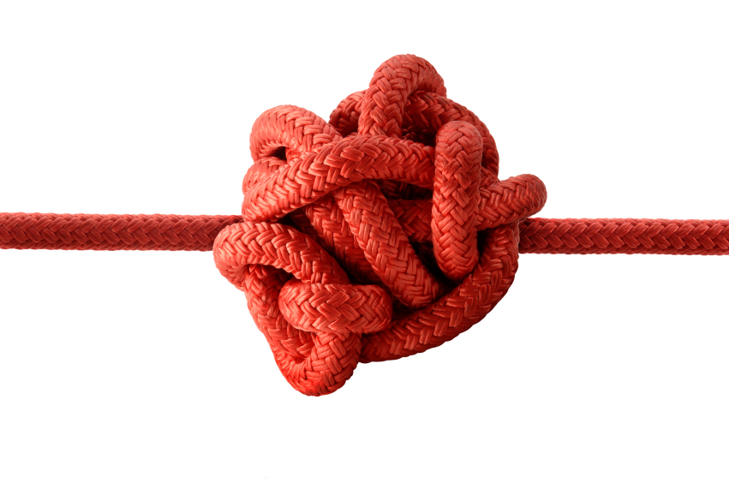
Misure - Migliorare la sicurezza informatica
Abitudini da cambiare sui social media
La privacy e la sicurezza sono fattori molto importanti per gli utenti.
Tuttavia, non sono sempre presenti.
Possiamo essere vittime di molti tipi di attacchi che compromettono questi due fattori.
Anche noi possiamo commettere degli errori nell'uso dei social media e questo si ripercuote su di noi.
Notes:
Abitudini da cambiare
- La privacy e la sicurezza sono fattori molto importanti per gli utenti.
- Tuttavia, non sono sempre presenti.
- Possiamo essere vittime di molti tipi di attacchi che compromettono questi due fattori.
- Anche noi possiamo commettere degli errori nell'uso dei social media e questo si ripercuote su di noi.

Slide 44
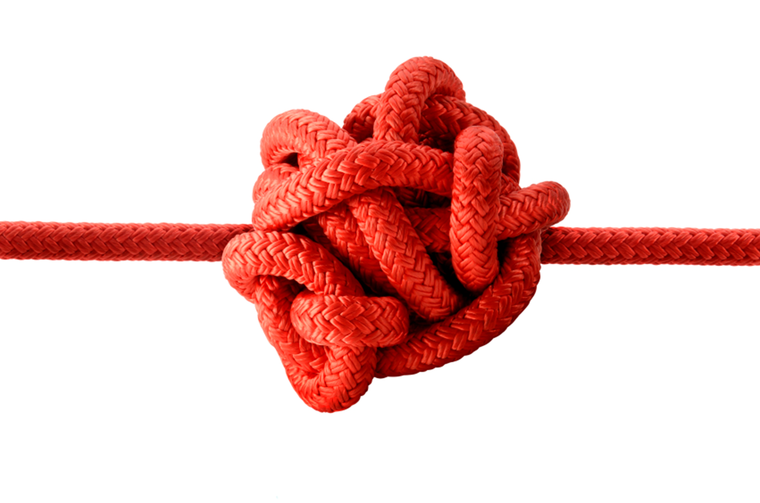
Misure - Migliorare la sicurezza informatica
Non aggiungere qualsiasi tipo di contatto
Un errore molto comune nei social network è quello di aggiungere qualsiasi tipo di contatto. Questo può accadere su piattaforme come Facebook.
È possibile che quello che stiamo aggiungendo sia un bot piuttosto che un utente reale.
È necessario saperli differenziare ed evitare di aggiungere qualsiasi tipo di contatto che il vostro invito riceve.
Notes:
Aggiungere qualsiasi tipo di contatto
- Un errore molto comune nei social network è quello di aggiungere qualsiasi tipo di contatto. Questo può accadere su piattaforme come Facebook.
- È possibile che quello che stiamo aggiungendo sia un bot piuttosto che un utente reale.
- È necessario saperli differenziare ed evitare di aggiungere qualsiasi tipo di contatto che il vostro invito riceve.

Slide 45
Misure - Migliorare la sicurezza informatica
Non aggiungere qualsiasi tipo di contatto (2)
A volte i bot sono progettati esclusivamente per raccogliere dati degli utenti. Questo può compromettere la nostra privacy. Dobbiamo avere un vero e proprio filtro sui contatti che aggiungiamo.
È importante avere tra i nostri amici persone che non rappresentino un problema per la nostra sicurezza e privacy.
Notes:
- A volte i bot sono progettati esclusivamente per raccogliere dati degli utenti. Questo può compromettere la nostra privacy. Dobbiamo avere un vero e proprio filtro sui contatti che aggiungiamo.
- È importante avere tra i nostri amici persone che non rappresentino un problema per la nostra sicurezza e privacy.

Slide 46
Misure - Migliorare la sicurezza informatica
Non collegatevi ai social network da nessuna parte
Spesso si accede attraverso i social network su qualsiasi sito. È molto comodo, ma non è il massimo per la privacy.
Certamente in molte occasioni troviamo la possibilità di registrarci su una pagina o di collegarci a una piattaforma attraverso Facebook o Twitter. Evitiamo di registrarci su quel sito e di compilare un lungo modulo.
Il problema è che forniamo dati personali a quel sito web attraverso Facebook. Questi dati/informazioni che condividiamo possono essere utilizzati da terzi per scopi pubblicitari.
Notes:
Non collegatevi ai social network da nessuna parte
- Spesso si accede attraverso i social network su qualsiasi sito. È molto comodo, ma non è il massimo per la privacy.
- Certamente in molte occasioni troviamo la possibilità di registrarci su una pagina o di collegarci a una piattaforma attraverso Facebook o Twitter. Evitiamo di registrarci su quel sito e di compilare un lungo modulo. Il problema è che forniamo dati personali a quel sito web attraverso Facebook. Questi dati/informazioni che condividiamo possono essere utilizzati da terzi per scopi pubblicitari.

Slide 47

Misure - Migliorare la sicurezza informatica
Non fornire più informazioni del necessario
È sicuramente una delle peggiori abitudini di molti utenti. Inseriscono nei social network molti dati personali, informazioni che non sono realmente necessarie.
Ad esempio, dati come il nostro numero di telefono, l'indirizzo e-mail, informazioni sul luogo in cui viviamo, ecc. Tutto ciò influisce sulla nostra pubblicità e potrebbe essere utilizzato per scopi negativi.
Notes:
Non fornire più informazioni del necessario
- È sicuramente una delle peggiori abitudini di molti utenti. Inseriscono nei social network molti dati personali, informazioni che non sono realmente necessarie.
- Ad esempio, dati come il nostro numero di telefono, l'indirizzo e-mail, informazioni sul luogo in cui viviamo... Tutto ciò influisce sulla nostra pubblicità e potrebbe essere utilizzato per scopi negativi.
- Non date più informazioni di quelle realmente necessarie. In questo modo miglioreremo la nostra privacy in rete e potremo persino evitare alcuni problemi di sicurezza.
Disciplina psicologica
- È necessario comprendere il concetto e capire i pensieri e i comportamenti dell'aggressore e della vittima.
- I metodi sono importanti per l'ingegneria sociale perché vengono utilizzati per aggirare le protezioni eventualmente presenti, come i firewall e i sistemi utilizzati per identificare gli intrusi.
- Aiuta a comprendere le azioni dei dipendenti che sono una delle cause principali delle violazioni dei dati.

Slide 48
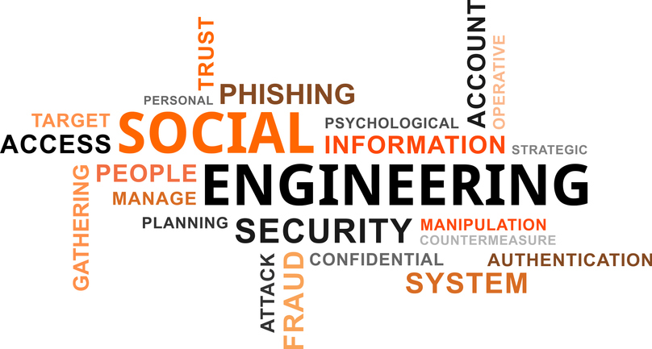
Misure - Migliorare la sicurezza informatica
L'ingegneria sociale in una prospettiva interdisciplinare
A causa della tecnica utilizzata dagli hacker, è necessario affrontare una prospettiva interdisciplinare come l'informatica, la psicologia, l'economia e l'etica.
Notes:
Non proteggiamo la nostra privacy
- Un ultimo errore è quello di non proteggere adeguatamente la privacy. Ad esempio, lasciamo i nostri profili aperti a chiunque.
- Forniamo informazioni a chiunque possa raccoglierle per creare un profilo per noi e persino inviare pubblicità mirata o eseguire vari attacchi che riguardano la nostra sicurezza.
L'ingegneria sociale in una prospettiva interdisciplinare
A causa della tecnica utilizzata dagli hacker, è necessario affrontare una prospettiva interdisciplinare come l'informatica, la psicologia, l'economia e l'etica.

Slide 49
Misure - Migliorare la sicurezza informatica
La disciplina della tecnologia dell'informazione
L'ingegneria sociale dovrebbe essere discussa nel contesto degli attuali sistemi informativi e della loro difesa come forma di mitigazione del rischio.
L'autenticazione a più fattori è un modo comune e spesso efficace per le organizzazioni di confermare che la persona che accede ai sistemi abbia effettivamente tale accesso.
Un ulteriore fattore potrebbe essere l'uso di una rete privata virtuale (VPN), ovvero l'autenticazione per convalidare ulteriormente l'utente.
Notes:
La disciplina della tecnologia dell'informazione
- L'ingegneria sociale dovrebbe essere discussa nel contesto degli attuali sistemi informativi e della loro difesa come forma di mitigazione del rischio.
- L'autenticazione a più fattori è un modo comune e spesso efficace per le organizzazioni di confermare che la persona che accede ai sistemi abbia effettivamente tale accesso.
- Un ulteriore fattore potrebbe essere l'uso di una rete privata virtuale (VPN), ovvero l'autenticazione per convalidare ulteriormente l'utente.

Slide 50
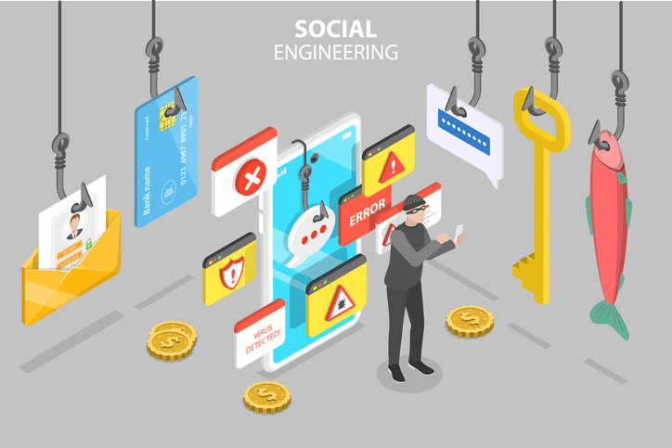
Misure - Migliorare la sicurezza informatica
Prospettiva aziendale
È importante perché l'ingegneria sociale può interessare molti tipi di aziende e avere implicazioni sul modo in cui le organizzazioni sono strutturate e gestite.
Aiuta a determinare i fattori che influenzano gli attacchi di social engineering ed è vantaggioso se considerato in termini più specifici in relazione alle seguenti aree aziendali: formazione e sviluppo, politiche documentate, procedure di audit interno, budget e cultura organizzativa.
È in grado di rilevare le carenze in tutte le aree che possono contribuire agli attacchi.
Notes:
Prospettiva aziendale
- è importante perché l'ingegneria sociale può interessare molti tipi di aziende e avere implicazioni sul modo in cui le organizzazioni sono strutturate e gestite.
- aiuta a determinare i fattori che influenzano gli attacchi di social engineering ed è vantaggioso se considerato in termini più specifici in relazione alle seguenti aree aziendali: formazione e sviluppo, politiche documentate, procedure di audit interno, budget e cultura organizzativa.
- è in grado di rilevare le carenze in tutte le aree che possono contribuire agli attacchi.

Slide 51
Misure - Migliorare la sicurezza informatica
Prospettiva etica
è importante nel contesto dell'ingegneria sociale e della ricerca correlata perché l'idea di manipolare un altro essere umano viola molti principi etici.
aiuta, nel caso di un evento di ingegneria sociale, a curare le vittime.
Notes:
Prospettiva etica
- è importante nel contesto dell'ingegneria sociale e della ricerca correlata perché l'idea di manipolare un altro essere umano viola molti principi etici.
- aiuta, nel caso di un evento di ingegneria sociale, a curare le vittime.
È importante considerare:
- ogni disciplina, fornendo informazioni su come comprendere e interpretare l'argomento, proteggersi da diversi tipi di attacchi e comprendere l'impatto dell'ingegneria sociale dal punto di vista umano e organizzativo.
- che l'interpretazione di ogni disciplina è utile solo se vista nel contesto delle altre discipline.

Slide 52
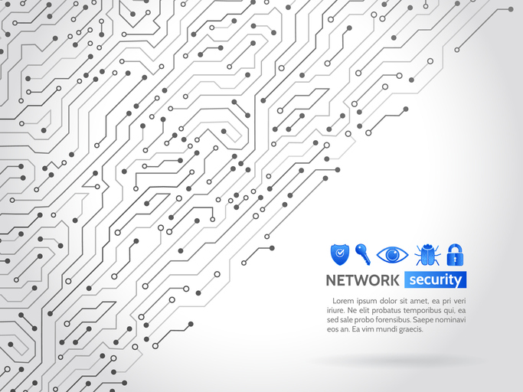
Tecniche di sicurezza
- Inventario delle attrezzature
- Inventario delle applicazioni e dei sistemi operativi
- Controllo delle apparecchiature wireless
- Progettazione della sicurezza di rete
- Limitazione e controllo delle porte di rete, dei protocolli di comunicazione e dei servizi.
Notes:
Tecniche di sicurezza
- Inventario delle attrezzature
- Inventario delle applicazioni e dei sistemi operativi
- Controllo delle apparecchiature wireless
- Progettazione della sicurezza di rete
- Limitare e controllare le porte di rete, i protocolli di comunicazione e i servizi.

Slide 53
Tecniche di sicurezza
- Protezione delle aree perimetrali
- Accesso fisico alle sedi
- Uso controllato dei privilegi amministrativi
- Monitoraggio e controllo degli account utente
- Valutazione delle competenze e formazione sulla sicurezza
Notes:
- Protezione delle aree perimetrali
- Accesso fisico alle sedi
- Uso controllato dei privilegi amministrativi
- Monitoraggio e controllo degli account utente
- Valutazione delle competenze e formazione sulla sicurezza

Slide 54
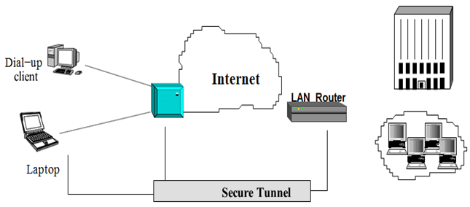
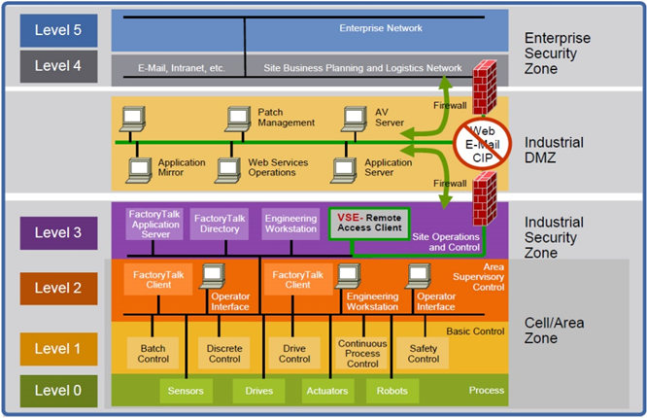
Virtual Private Networks
VPN (Rete privata virtuale)
Una rete privata virtuale è una connessione sicura su una rete non sicura come Internet. Virtuale significa l'esistenza di una rete unica, un gruppo di computer distribuiti geograficamente che comunicano e possono essere amministrati come una singola rete.
Per privato si intende una rete virtuale con controllo degli accessi.
VPN per l'accesso
remoto
Creazione di
una
infrastruttura
industriale
sicura
Notes:
VPN (Rete privata virtuale)
Una rete privata virtuale è una connessione sicura su una rete non sicura come Internet. Virtuale significa l'esistenza di una rete unica, indipendentemente dalla topologia, ovvero un gruppo di computer distribuiti geograficamente che comunicano e possono essere amministrati come una singola rete.
Per rete privata si intende una rete virtuale con controllo degli accessi che garantisce la riservatezza, l'integrità dei messaggi e l'autenticazione tra gli utenti e i computer che partecipano alla comunicazione.
La difesa in profondità (DiD) supporta questo approccio. Basandosi sull'idea che un singolo punto di protezione può essere e sarà probabilmente sconfitto, la sicurezza DiD stabilisce più livelli di protezione attraverso una combinazione di salvaguardie fisiche, elettroniche e procedurali.
- Una banca utilizza più misure di sicurezza, come videocamere, una guardia e un caveau, per garantire che le minacce incontrino più di una linea di difesa.
- Un approccio di sicurezza in profondità comprende sei componenti principali:
1. Politiche e procedure
2. Fisico
3. Rete
4. Computer
5. Applicazione
6. Il dispositivo

